Slide 1
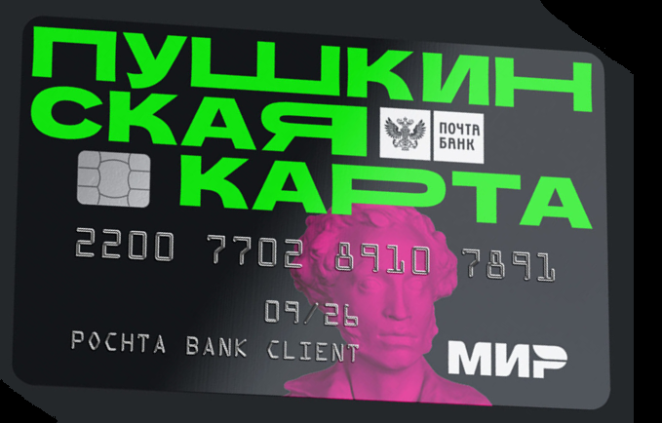
«Пушкинская карта»

Slide 2
Проект «Пушкинская карта».
С 1 сентября все молодые люди нашей страны в возрасте от 14 до 22 лет могут оформить "Пушкинскую карту", на которую государство уже предусмотрительно положило 3000 рублей, и купить на эти деньги билет в театр, музей, галерею и даже филармонию.

Slide 3
Карта работает по всей стране
Она не привязана к месту жительства или к определенному городу. Поехали на каникулы в другую область? Музеи откроют свои двери и там.
В каком бы городе вы ни оказались, картой можно будет воспользоваться. Вопрос состоит уже в том, куда можно ходить по «Пушкинской карте». Полная афиша мероприятий есть на сайте культура.рф, выбираем нужный город и смотрим. Билеты можно купить онлайн. Выбор мероприятий большой.

Slide 4
Проект «Пушкинская карта».
«Пушкинскую карту» могут оформить только молодые люди с 14 до 22 лет включительно.
У карты может быть только один владелец, она именная. На купленных билетах будет написано имя владельца, поэтому пройти по ним посторонним людям нельзя.

Slide 5
Как получить "Пушкинскую карту"?
1. Зарегистрируйтесь на Госуслугах и подтвердите учётную запись. Это можно сделать с 14 лет после получения паспорта
2. Установите мобильное приложение «Госуслуги.Культура». Оно доступно в AppStore и Google Play
3. Подтвердите выпуск Пушкинской карты. Вы можете оформить виртуальную карту «Мир» прямо в приложении или получить пластиковую карту в отделении Почта Банка, предъявив паспорт и СНИЛС
4. Выберите мероприятие из афиши в приложении или на сайте «Культура.РФ» и оплатите билет картой. При покупке билетов на сайте самой культурной организации или через кассу убедитесь, что организация участвует в программе.

Slide 6
Куда можно будет сходить?
Полная афиша всех событий уже доступна на портале "Культура.РФ" и в приложении "Госуслуги. Культура". В программе участвуют около 1500 тысяч учреждений культуры, как государственных, так и частных, которые уже предлагают около 10 000 интереснейших событий.
Ограничения тоже есть: по "Пушкинской карте" нельзя будет купить билеты в цирк или кино.
В магазин с ней ходить тоже нельзя, она просто не будет там работать.

Slide 7
Как купить билеты?
Выберите понравившееся мероприятие в приложении "Госуслуги. Культура" или на портале "Кульутра.РФ". Оплатите билет "Пушкинской картой" там же в приложении, у билетных операторов, на сайте учреждения или прямо в кассе.

Slide 8
Сколько денег будет на счету?
С 1 сентября по 31 декабря 2021 года у каждого обладателя Пушкинской карты будет на счету 3000 рублей.
В следующем 2022 году, эту сумму обещают увеличить до 5000 рублей.
1 января каждого нового года государство будет класть на «Пушкинскую карту» новые деньги – и так до того дня, когда молодому человеку исполнится 23 года.

Slide 9
Если я купил билет, но по уважительной причине не смогу сходить в театр? Мне вернут деньги?
Да, с билетами, купленными по "Пушкинской карте", действуют те же правила возврата, что и с обычными билетами. Вы сможете вернуть билет, а баланс вашей карты пополнится на стоимость возвращенного билета.

Slide 10
Если я не успею потратить 5000 рублей до 31 декабря 2022 года, значит ли это, что в следующем году у меня будет уже 10000 на счету?
К сожалению, копить "культурные" деньги не получится. И если вы не успеете их потратить в этом году, то они "сгорают". В новом году вы получите новую, определенную государством сумму. Так что не откладывайте долгожданный поход в театр на потом!

Slide 11
